Slide 1
Apache Dubbo原理浅析

Slide 2
1
背景
2
RPC原理
Contents
目录
3
Apache Dubbo总体架构
4
Apache Dubbo服务调用过程

Slide 3
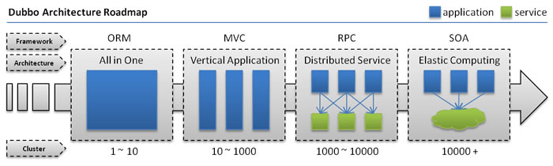
一、背景
随着互联网的发展，网站应用的规模不断扩大，常规的垂直应用架构已无法应对，分布式服务架构以及流动计算架构势在必行，亟需一个治理系统确保架构有条不紊的演进。
Notes:
单一应用架构
当网站流量很小时，只需一个应用，将所有功能都部署在一起，以减少部署节点和成本。此时，用于简化增删改查工作量的数据访问框架(ORM)是关键。
垂直应用架构
当访问量逐渐增大，单一应用增加机器带来的加速度越来越小，将应用拆成互不相干的几个应用，以提升效率。此时，用于加速前端页面开发的Web框架(MVC)是关键。
分布式服务架构
当垂直应用越来越多，应用之间交互不可避免，将核心业务抽取出来，作为独立的服务，逐渐形成稳定的服务中心，使前端应用能更快速的响应多变的市场需求。此时，用于提高业务复用及整合的分布式服务框架(RPC)是关键。
流动计算架构
当服务越来越多，容量的评估，小服务资源的浪费等问题逐渐显现，此时需增加一个调度中心基于访问压力实时管理集群容量，提高集群利用率。此时，用于提高机器利用率的资源调度和治理中心(SOA)是关键。

Slide 4
一、背景
在大规模服务化之前，应用可能只是通过 RMI 或 Hessian 等工具，简单的暴露和引用远程服务，通过配置服务的URL地址进行调用，通过 F5 等硬件进行负载均衡。
当服务越来越多时，服务 URL 配置管理变得非常困难，F5 硬件负载均衡器的单点压力也越来越大。 此时需要一个服务注册中心，动态地注册和发现服务，使服务的位置透明。并通过在消费方获取服务提供方地址列表，实现软负载均衡和 Failover，降低对 F5 硬件负载均衡器的依赖，也能减少部分成本。
当进一步发展，服务间依赖关系变得错踪复杂，甚至分不清哪个应用要在哪个应用之前启动，架构师都不能完整的描述应用的架构关系。 这时，需要自动画出应用间的依赖关系图，以帮助架构师理清理关系。
服务的调用量越来越大，服务的容量问题就暴露出来，这个服务需要多少机器支撑？什么时候该加机器？ 为了解决这些问题，第一步，要将服务现在每天的调用量，响应时间，都统计出来，作为容量规划的参考指标。其次，要可以动态调整权重，在线上，将某台机器的权重一直加大，并在加大的过程中记录响应时间的变化，直到响应时间到达阈值，记录此时的访问量，再以此访问量乘以机器数反推总容量。
以上是 Dubbo 最基本的几个需求。

Slide 5
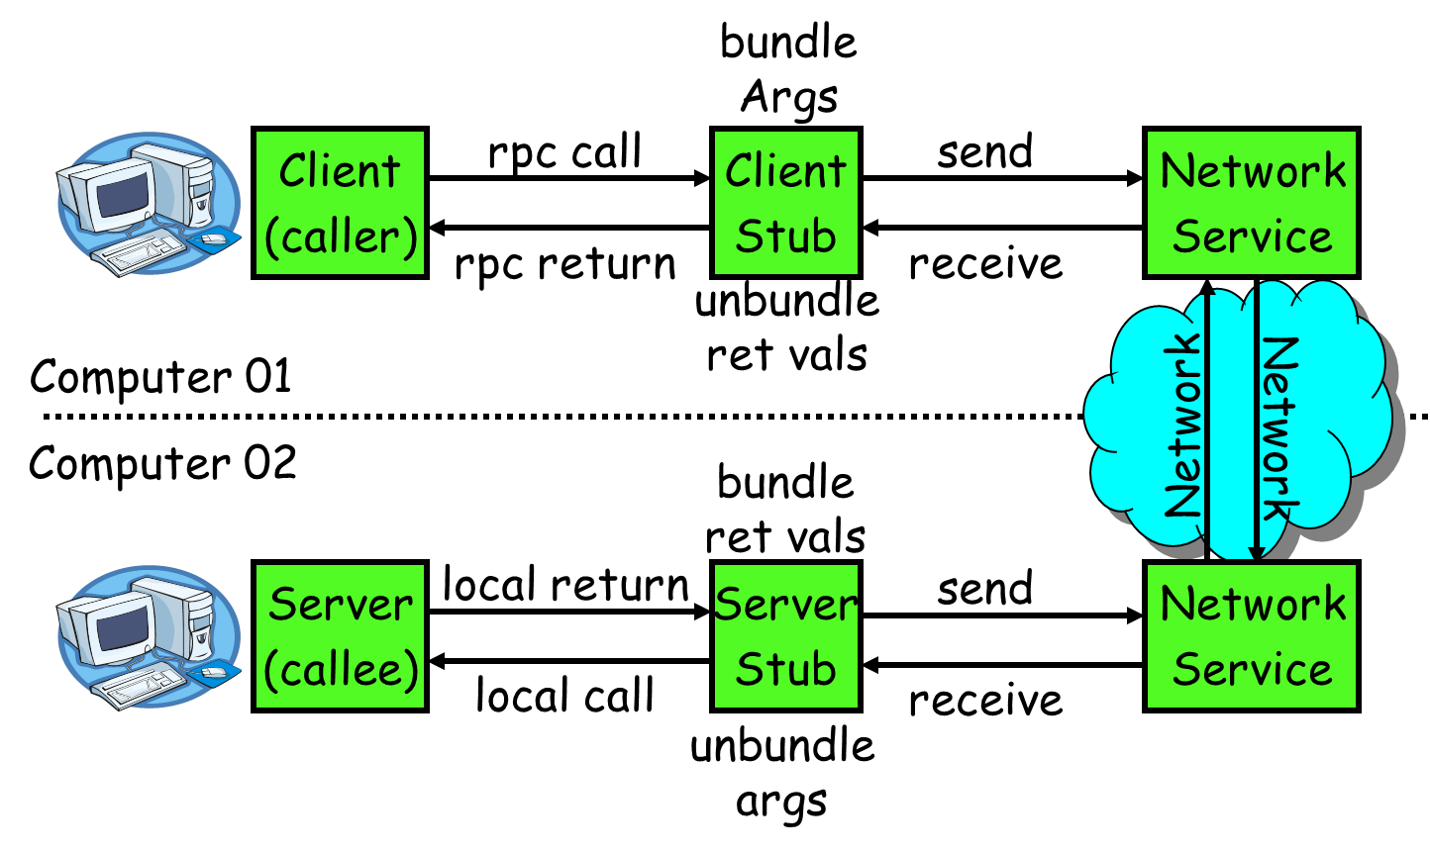
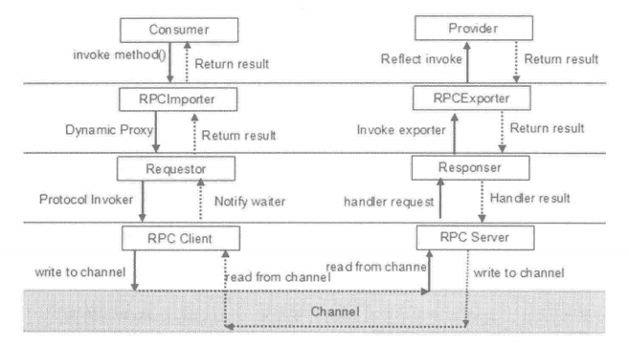
二、RPC原理
RPC，全称为Remote Procedure Call，即远程过程调用（进程间通信一种），它允许像调用本地服务一样调用远程服务，解耦服务。它可以有不同的实现方式，如RMI(远程方法调用)、Hessian、Http invoker等。
Notes:
原始的方案实现RPC框架，采用Socket通信、动态代理\反射\Java原生的序列化。
客户端（Client）：服务调用方。
客户端存根（Client Stub）：存放服务端地址信息，将客户端的请求参数数据信息打包成网络消息，再通过网络传输发送给服务端。
服务端存根（Server Stub）：接收客户端发送过来的请求消息并进行解包，然后再调用本地服务进行处理。
服务端（Server）：服务的真正提供者。
Network Service：底层传输，可以是 TCP 或 HTTP。
服务寻址（服务注册中心）、数据流的序列化和反序列化（Protobuf ）、网络传输（Netty，TCP 协议、UDP 协议、HTTP 协议）

Slide 6
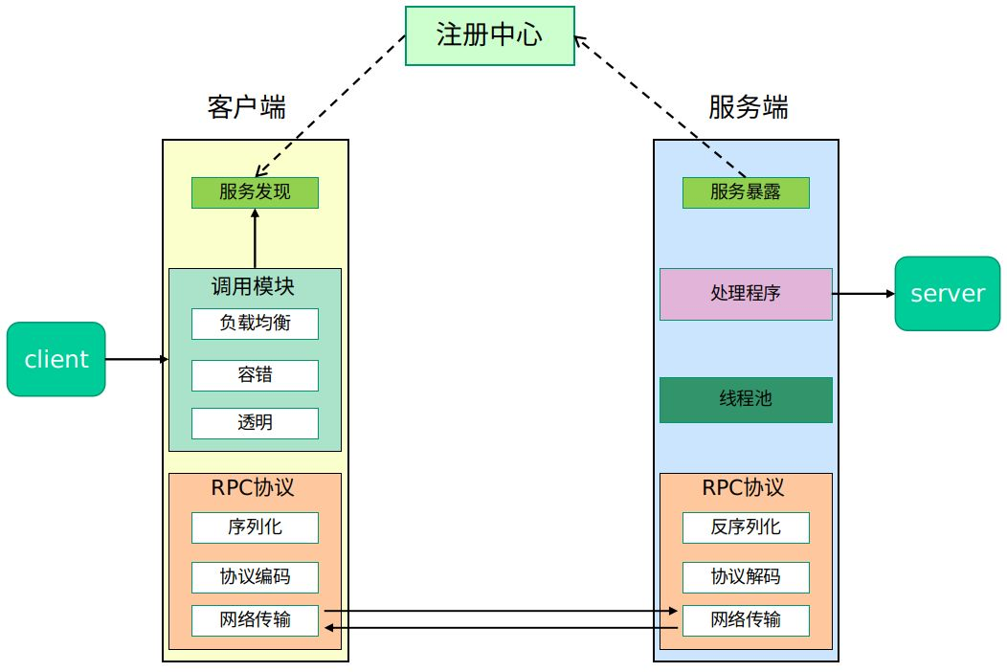
二、RPC框架原理
在一个典型 RPC 的使用场景中，包含了服务发现、负载、容错、网络传输、序列化等组件，其中“RPC 协议”就指明了程序如何进行网络传输和序列化。
Notes:
完整的 RPC 框架

Slide 7

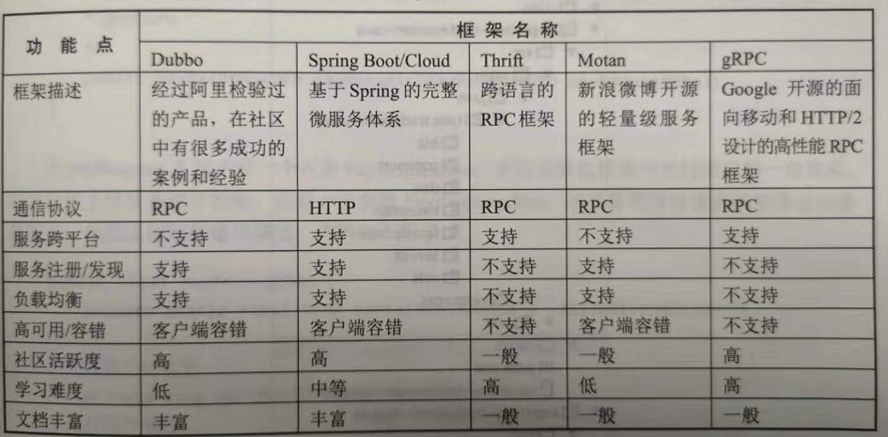
二、RPC框架原理
Notes:
服务治理型：dubbo,dubbox,motan,spring cloud
多语言型：gRpc,Thrift
Apache Dubbo 是阿里开源的一款高性能 RPC 框架，特性包括基于透明接口的 RPC、智能负载均衡、自动服务注册和发现、可扩展性高、运行时流量路由与可视化的服务治理。

Slide 8
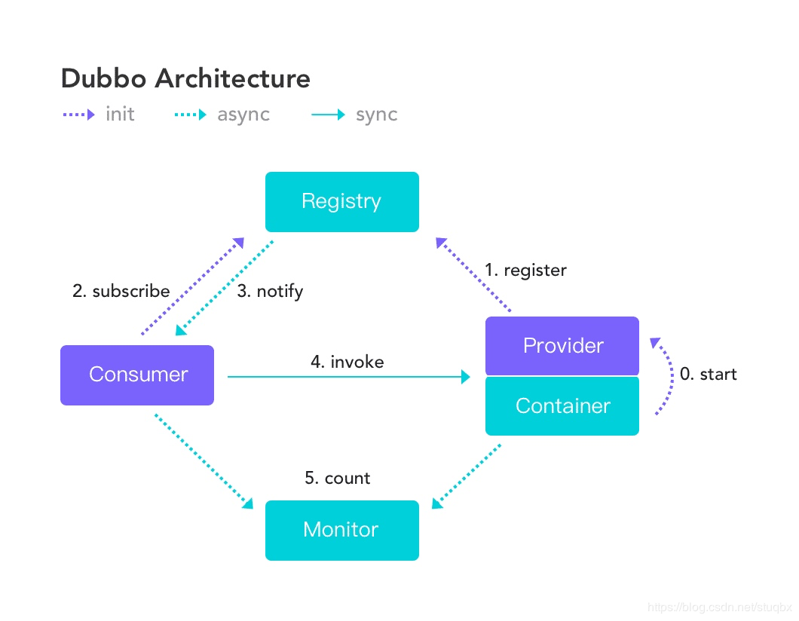
三、Apache Dubbo总体架构
Notes:
调用关系说明
服务容器负责启动，加载，运行服务提供者。
服务提供者在启动时，向注册中心注册自己提供的服务。
服务消费者在启动时，向注册中心订阅自己所需的服务。
注册中心返回服务提供者地址列表给消费者，如果有变更，注册中心将基于长连接推送变更数据给消费者。
服务消费者，从提供者地址列表中，基于软负载均衡算法，选一台提供者进行调用，如果调用失败，再选另一台调用。
服务消费者和提供者，在内存中累计调用次数和调用时间，定时每分钟发送一次统计数据到监控中心。
Dubbo 架构具有以下几个特点，分别是连通性、健壮性、伸缩性、以及向未来架构的升级性。

Slide 9
三、Apache Dubbo总体架构
Dubbo分为四个模块，分别为：注册中心（Registry）、提供者（Provider）、消费者（Consumer）和监控（Monitor）。
注册中心（Registry）：可以是zookeeper、redis、multicast、simple（官方推荐使用Zookeeper）；
提供者（Provider）：服务启动时，Provider引用容器中的服务，并向Registry注册服务，同时暴露服务（Consumer是直接和Provider通讯实现服务调用的）。
消费者（Consumer）：服务启动时，Consumer向Registry订阅服务，如果没有订阅到自己想获得的服务，它会不断的尝试订阅。新的服务注册到注册中心以后，注册中心会将这些服务通过notify到消费者。Consumer直接调用Provider提供的服务。监控（Monitor）：Consumer和Provider会通过异步的方式定时向Monitor发送消息，报告服务的状态。Monitor在整个架构中是可选的，Monitor功能需要单独配置，不配置或者配置后挂掉并不会影响服务的调用。
Notes:
DUBBO的实现思路是通过注册中心实现服务的动态注册与发现，Provider暴露服务，Consumer直接和Provider通讯实现服务间的调用的。

Slide 10
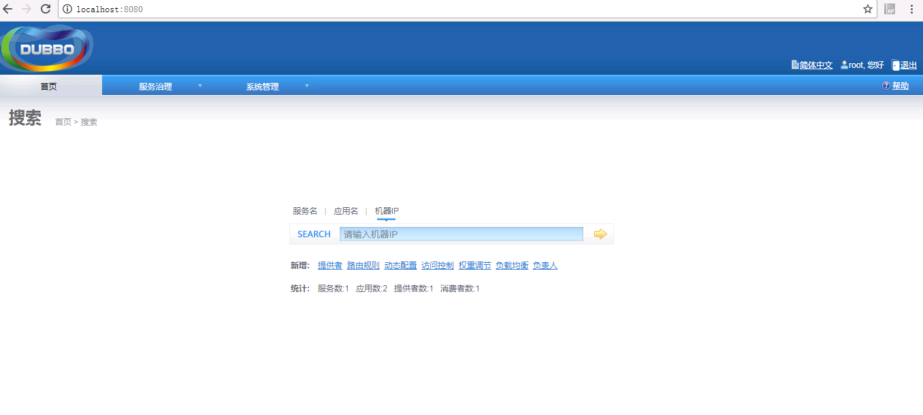
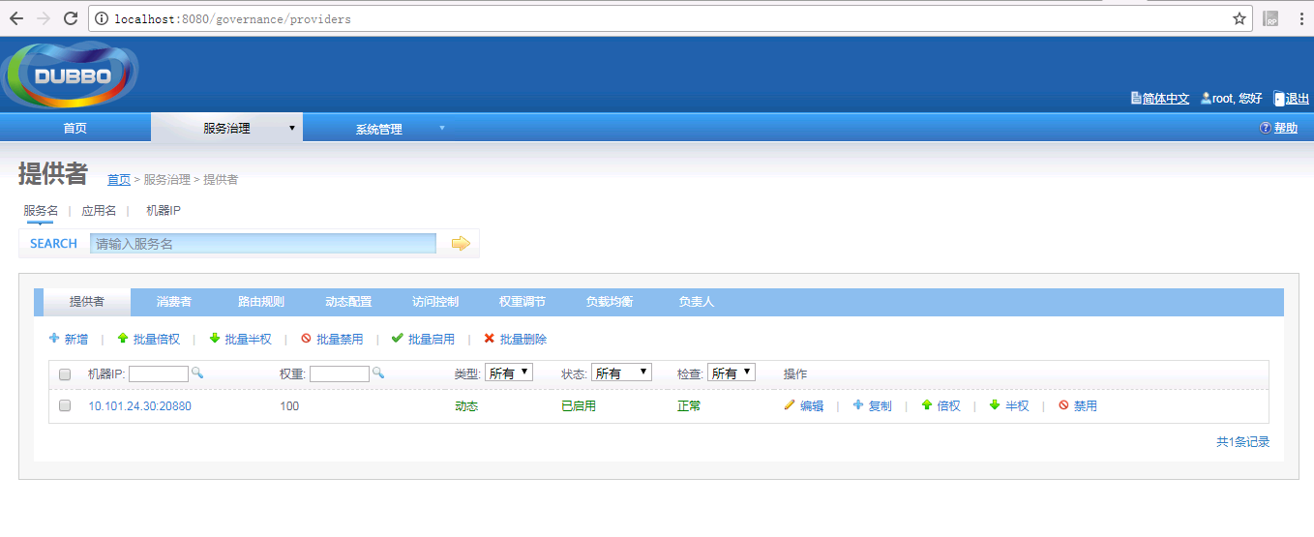
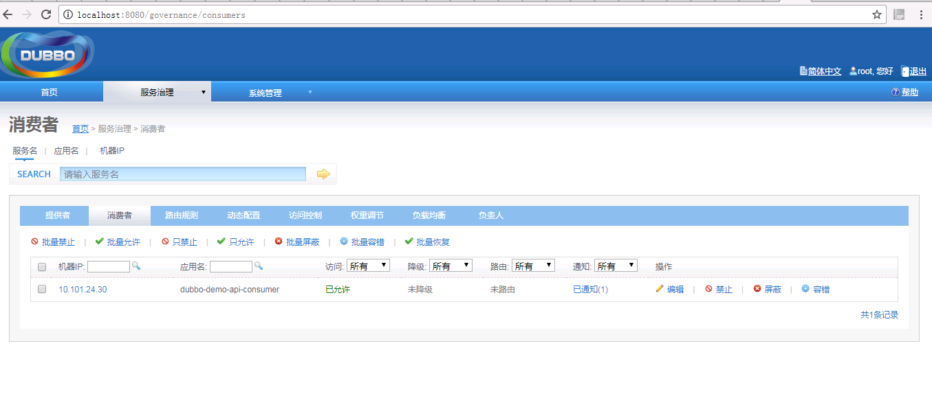
三、Apache Dubbo总体架构
Notes:
DUBBO的实现思路是通过注册中心实现服务的动态注册与发现，Provider暴露服务，Consumer直接和Provider通讯实现服务间的调用的。

Slide 11
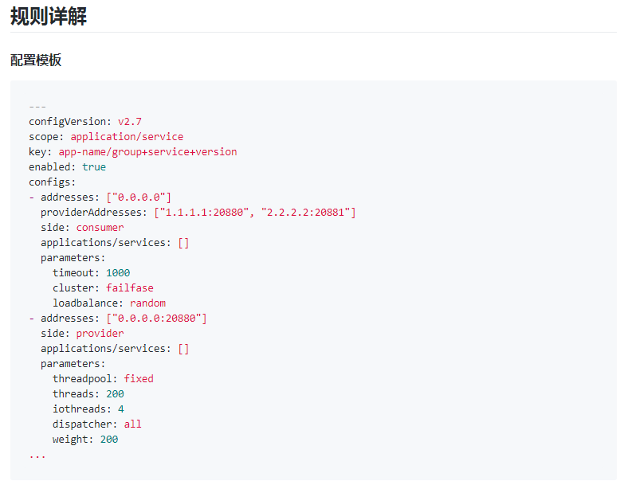
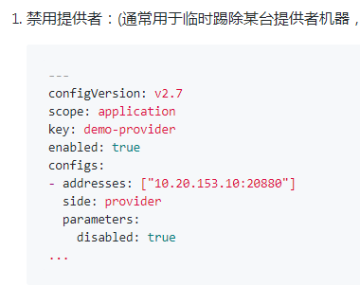
三、Apache Dubbo总体架构
Notes:
configVersion表示dubbo的版本
scope表示配置作用范围，分别是应用（application）或服务（service）粒度。必填。
key 指定规则体作用在哪个服务或应用。必填。
scope=service时，key取值为[{group}:]{service}[:{version}]的组合
scope=application时，key取值为application名称
enabled=true 覆盖规则是否生效，可不填，缺省生效。
configs 定义具体的覆盖规则内容，可以指定n（n>=1）个规则体。必填。
side，
applications
services
parameters
addresses
providerAddresses

Slide 12
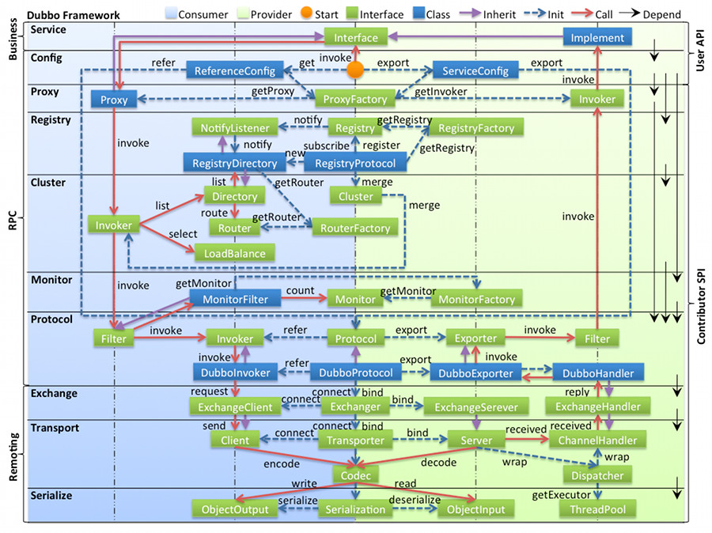
三、Apache Dubbo总体架构
Notes:
config 配置层：对外配置接口，以 ServiceConfig, ReferenceConfig 为中心，可以直接初始化配置类，也可以通过 spring 解析配置生成配置类
proxy 服务代理层：服务接口透明代理，生成服务的客户端 Stub 和服务器端 Skeleton, 以 ServiceProxy为中心，扩展接口为 ProxyFactory
registry 注册中心层：封装服务地址的注册与发现，以服务 URL 为中心，扩展接口为 RegistryFactory, Registry, RegistryService
cluster 路由层：封装多个提供者的路由及负载均衡，并桥接注册中心，以 Invoker 为中心，扩展接口为 Cluster, Directory, Router, LoadBalance
monitor 监控层：RPC 调用次数和调用时间监控，以 Statistics 为中心，扩展接口为 MonitorFactory, Monitor, MonitorService
protocol 远程调用层：封装 RPC 调用，以 Invocation, Result 为中心，扩展接口为 Protocol, Invoker, Exporter
exchange 信息交换层：封装请求响应模式，同步转异步，以 Request, Response 为中心，扩展接口为 Exchanger, ExchangeChannel, ExchangeClient, ExchangeServer
transport 网络传输层：抽象 mina 和 netty 为统一接口，以 Message 为中心，扩展接口为 Channel, Transporter, Client, Server, Codec
serialize 数据序列化层：可复用的一些工具，扩展接口为 Serialization, ObjectInput, ObjectOutput, ThreadPool

Slide 13
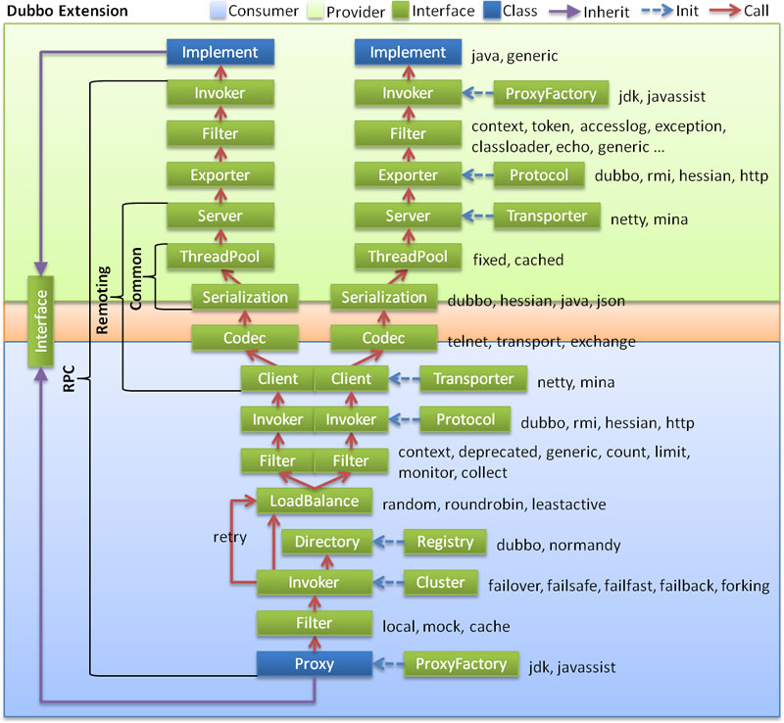
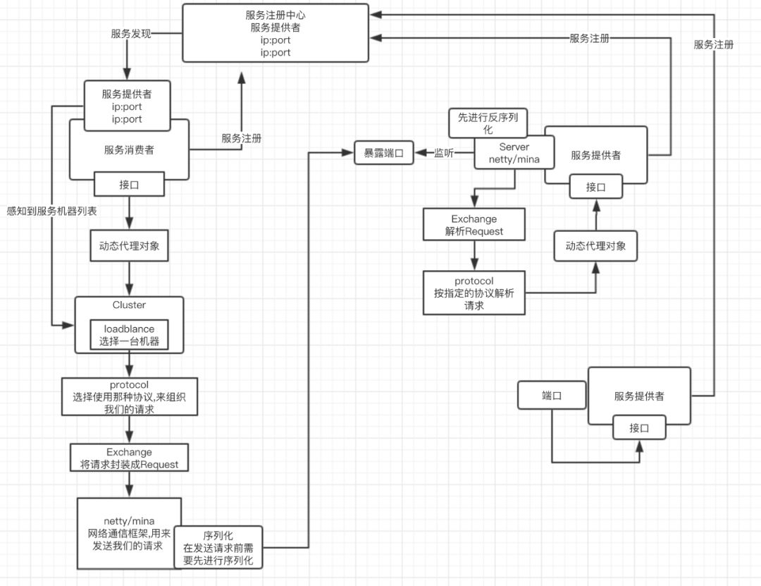
四、Apache Dubbo服务调用过程

Slide 14
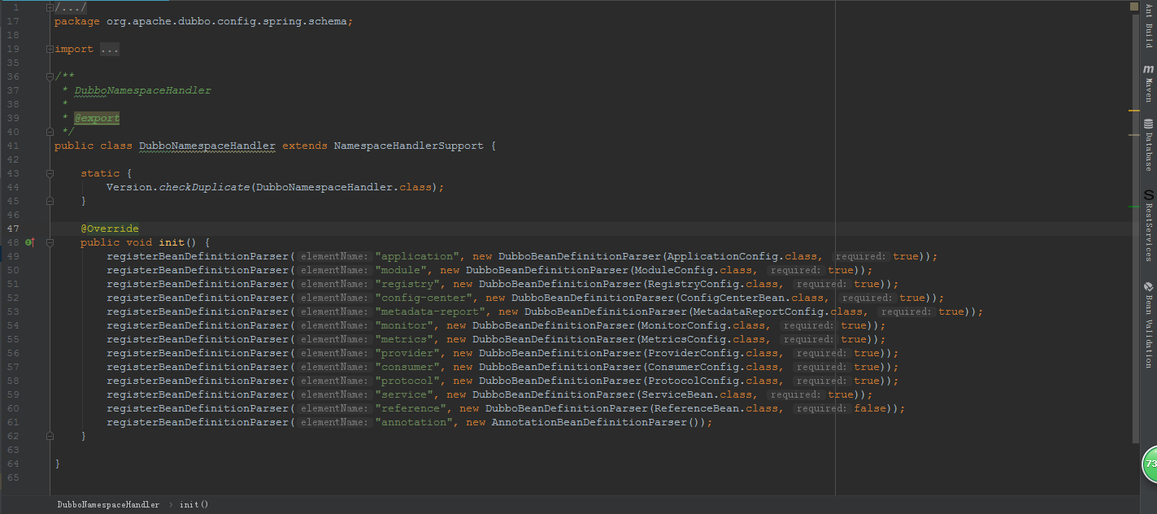
四、Apache Dubbo服务调用过程
Notes:
Dubbo通过扩展Spring Schema完成自定义bean的IoC容器注入。在Spring注入和初始化bean时，通过Protocol和ProxyFactory配合完成服务的暴露和服务代理的创建。这种全Spring的配置方式，使得用户能够透明化接入应用，并且对应用没有任何API侵入。
自定义了XML Schema文件META-INF/dubbo.xsd描述自定义元素；
自定义继承自org.springframework.beans.factory.xml.NamespaceHandlerSupport抽象类的DubboNamespaceHandler处理器类；
自定义实现了org.springframework.beans.factory.xml.BeanDefinitionParser接口的DubboBeanDefinitionParser解析器类；
这样，DUBBO很好地将配置转化成bean，基于Spring容器的应用能够方便地使用。

Slide 15
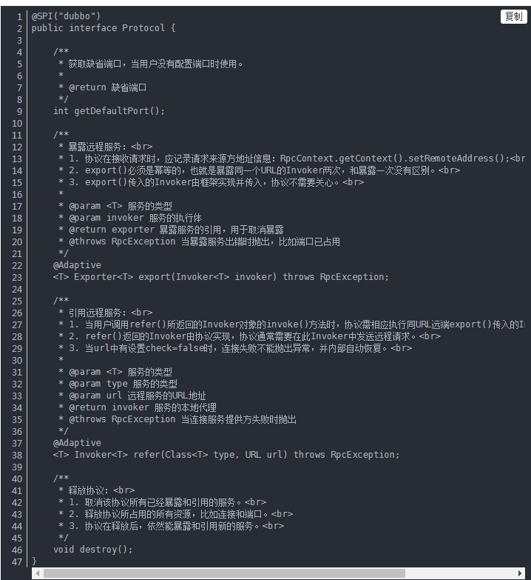
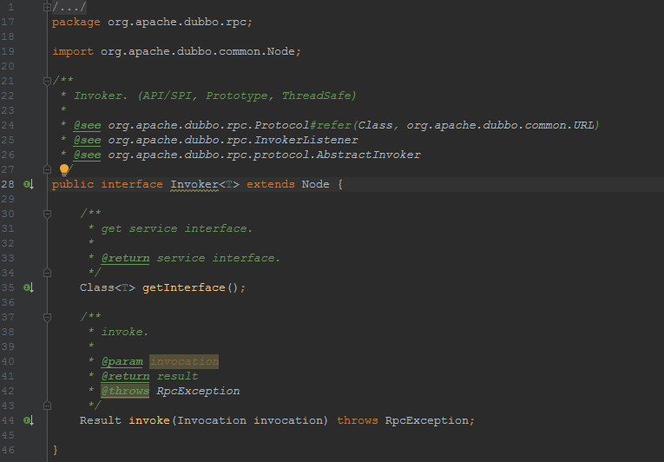
四、Apache Dubbo服务调用过程
Notes:
在Dubbo的服务实际调用中都是围绕着Protocol、Invoker和Invocation三者，这也是DUBBO的核心领域模型：
Protocol 是服务域，它是 Invoker 暴露和引用的主功能入口，它负责 Invoker 的生命周期管理。
Invoker 是实体域，它是 Dubbo 的核心模型，其它模型都向它靠扰，或转换成它，它代表一个可执行体，可向它发起 invoke 调用，它有可能是一个本地的实现，也可能是一个远程的实现，也可能一个集群实现。
Invocation 是会话域，它持有调用过程中的变量，比如方法名，参数等

Slide 16
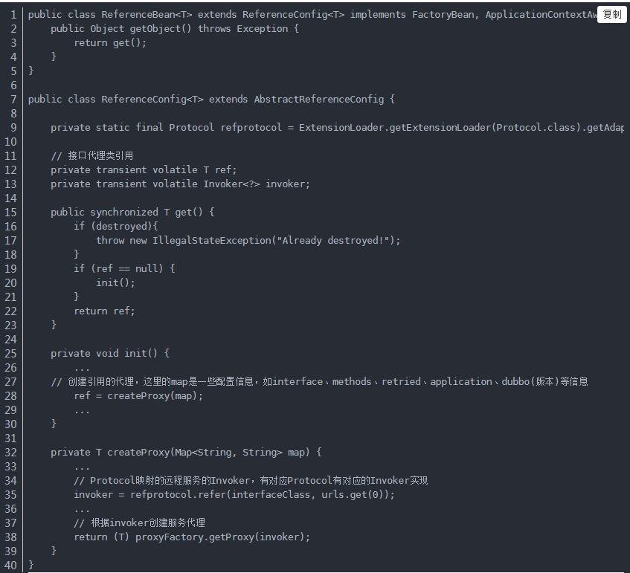
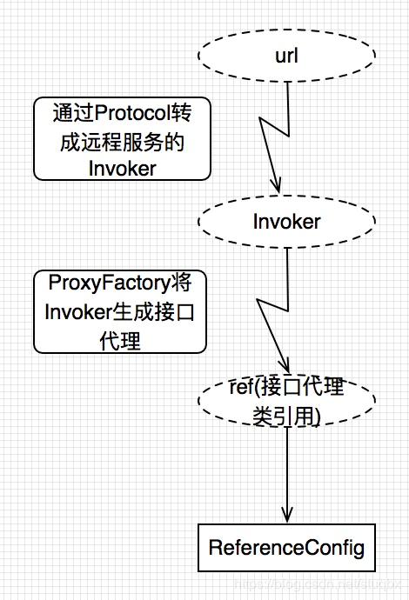
四、Apache Dubbo服务调用过程
Consumer之ReferenceBean
Notes:
ReferenceBean实现了FactoryBean接口，用于根据加载的配置（xml中dubbo:reference节点的配置或者@Reference注解的配置）创建bean实例。创建实例的过程就是创建引用接口的代理，ReferenceConfig中有个ref属性用于引用该接口的代理
[DUBBO] Register: dubbo://10.101.24.30:20880/org.apache.dubbo.demo.DemoService?anyhost=true&application=demo-provider&bean.name=org.apache.dubbo.demo.DemoService&deprecated=false&dubbo=2.0.2&dynamic=true&generic=false&interface=org.apache.dubbo.demo.DemoService&methods=sayHello&pid=17484&release=&side=provider&timestamp=1576218044607, dubbo version: , current host: 10.101.24.30

Slide 17
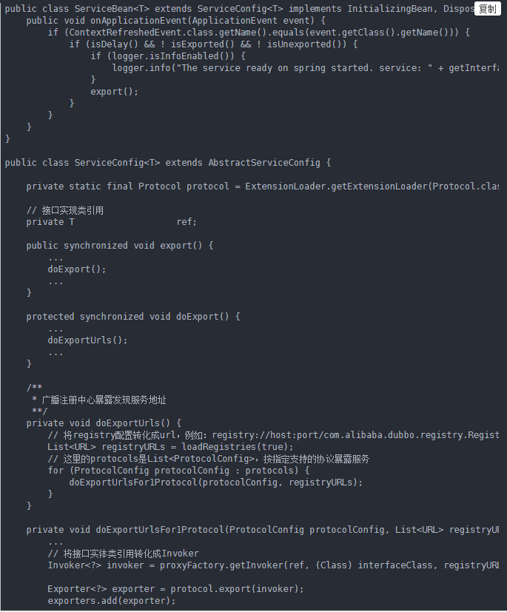
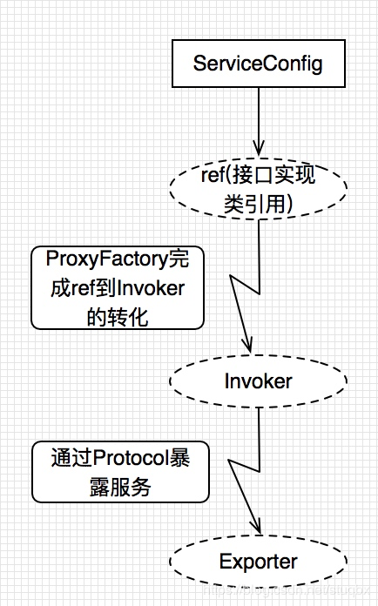
四、Apache Dubbo服务调用过程
Provider之ServiceBean
Notes:
方法中很重要的一段逻辑是通过ProxyFactory根据引用的接口对象和拼装的URL生成Invoker，而后通过Protocol暴露出来。
ReferenceConfig和ServiceConfig都有一个属性Protocol，服务与Protocol间就是通过这个属性建立联系的。

Slide 18
谢谢观赏

